Slide 1
IMP 學習進度報告
2023.07.03 ~ 2023.07.14

Slide 2
一、兩周 IMP 學習內容
日期 | 機台 | 學習內容
07/03(一) | E500-3 | (看) 右側 ISO valve motor 軸心插銷斷裂更換 (看) 左側 ISO valve 遮版斷裂更換
07/04(二) | GSD-6 | Do Source head PM
07/05(三) | GSD-5 | 協助更換 RP1 pump (傑笙 DEMO)
07/06(四) | 6200-2 | Replace BF3 bottle (DEMO)、replace H5/H10 card
07/07(五) | 6200-2 | Do Source / Electrode PM、replace K3 card
07/10(一) | E500-1 | 協助拆裝 Decel relay assembly
07/11(二) | E500-3 | Do Source head PM、GSD 100型 source head & electrode 組裝練習、E500 electrode 組裝練習
07/12(三) | 6200-2 | (看) 廠商更換數位 gauss probe、協助更換 scan power supply (看) tilter seal o-ring 更換
07/14(五) | GSD-1 | Replace Source head / electrode、clean housing & source chamber 、replace spare bushing ok

Slide 3
二、IMP Pump 統整
機台編號 | RP1 | RP2 | RP3 | Source Turbo | Beamline Turbo | Beamline Turbo | Main Cryo | P1 Cryo | P2 Cryo | P3 Cryo | P5 Cryo | Cryo 1 | Cryo 2 | Cryo 3
E500-1 (G07) | QDP80 | QDP40 +QMB250 | QDP80 | STP-1000C | STP-1000 | STP-300 | CT-250F | X | X | X | X | X | X | X
E500-2 (G09) | QDP80 | QDP40+ QMB250 | QDP80 | STP-1000C | STP-1000 | STP-300 | CT-250F | X | X | X | X | X | X | X
E500-3 (E24) | QDP80 | QDP40+ QMB250 | QDP80 | STP-1000C | STP-1000 | STP-300 | CT-10 | X | X | X | X | X | X | X
E500-4 (G06) | QDP80 | iQDP40+ QMB250 | iQDP80 | STP-1003C | STP-1003C | STP-300 | CT-250F | X | X | X | X | X | X | X
GSD-1 (U09) | TDN-051 | DP80 | X | STP-A2203C | X | X | X | X | CT-8 | CT-10 | X | X | X | X
GSD-2 (U10) | TDN-051 | DP80 | X | STP-A2203C | X | X | X | X | CT-8 | CT-10 | X | X | X | X
GSD-4 (G08) | QDP40 | QDP80 | X | STP-A2203C | X | X | X | X | CT-8 | CT-10 | X | X | X | X
GSD-5 (G10) | QDP40 | QDP80 | X | STP-H2000C | X | X | X | X | OB-8 | OB-10 | X | X | X | X
GSD-6 (E25) | QDP40 | A30W | A07V | SZTX- TMP-2003 | STP-1003C | X | X | CT-250F | CT-250F | CT-250F | CT-250F | X | X | X
6200-1 (U08) | DQ40 | DP40+ EH250 | X | STP-A2203C | X | X | X | X | X | X | X | CT-8 | CT-8 | CT-8
6200-2 (U10) | DQ40 | DP40+ EH250 | X | STP-A2203C | X | X | X | X | X | X | X | CT-8 | CT-8 | CT-8

Slide 4
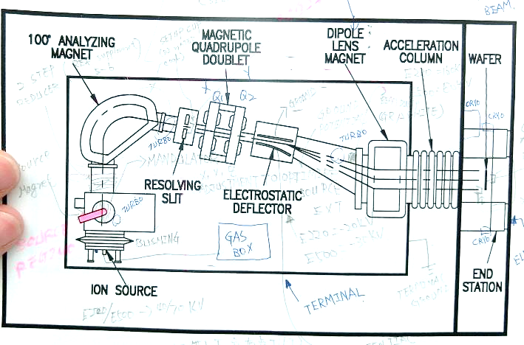
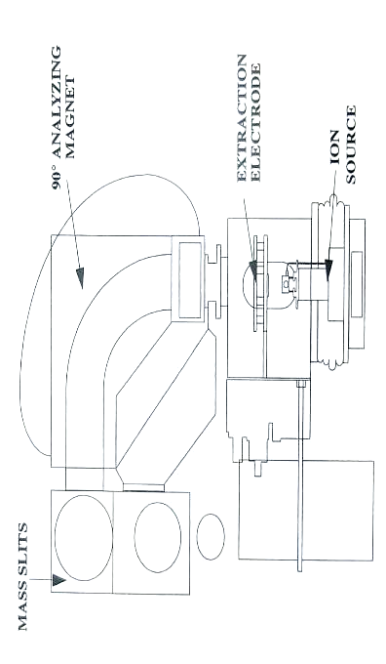
三、IMP AMU 角度比較
機型 | AMU 角度
GSD 100型 | 70°
GSD 200型 | 70°
VIISION | 90°
E500 | 100°
6200 | 90°
E500
VIISION

Slide 5
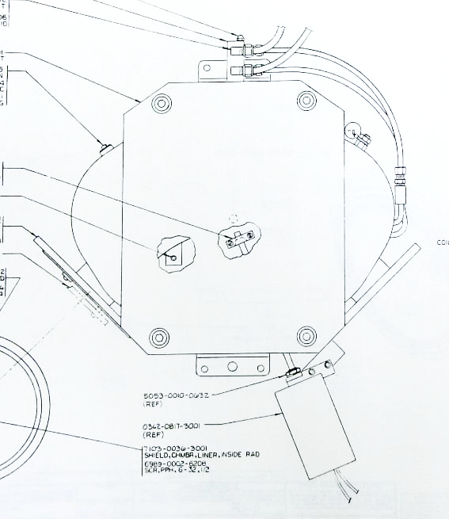
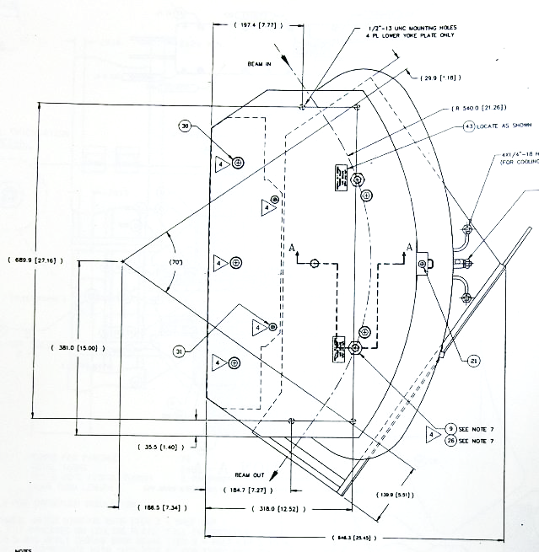
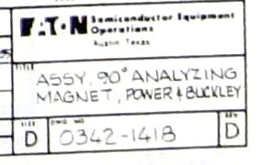
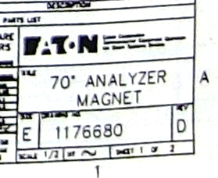
GSD 200型
6200

Slide 6
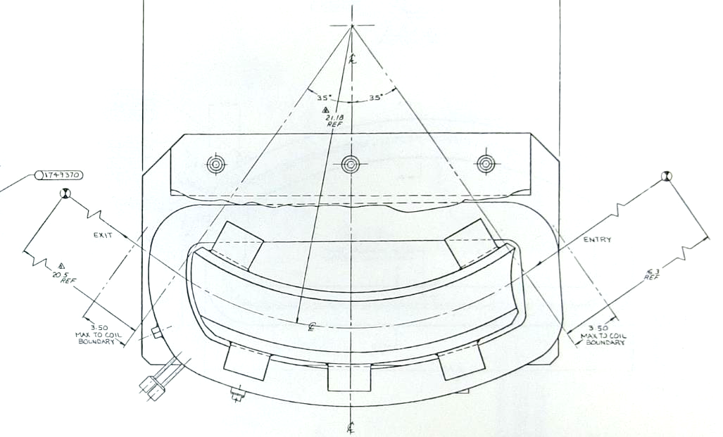
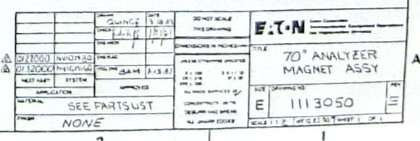
GSD 100型

Slide 7
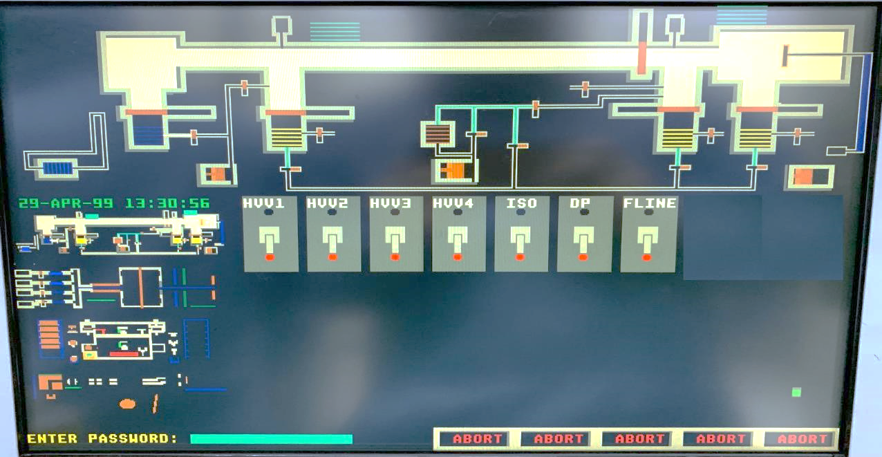

四、6200 鋼瓶更換流程
關閉 HVV1、HVV2、HVV3、HVV4、ISO、FLINE valve、 DP ( 原為 diff pump、現為 turbo pump )
僅開啟 BLRV ( beam line rough valve ) 抽取 gas
5
1
2
3
4
6
BLRV
7
1
2
3
4
5
6
7
8
8

Slide 8
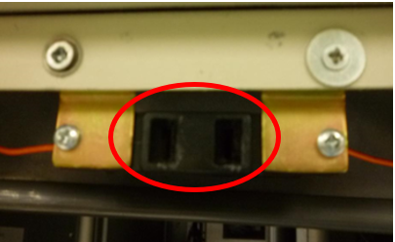
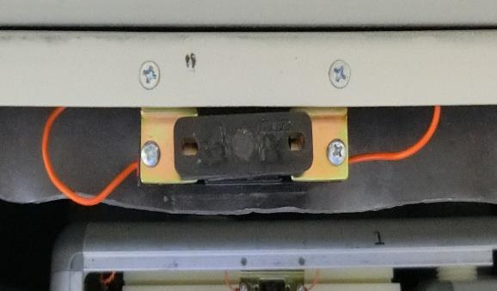
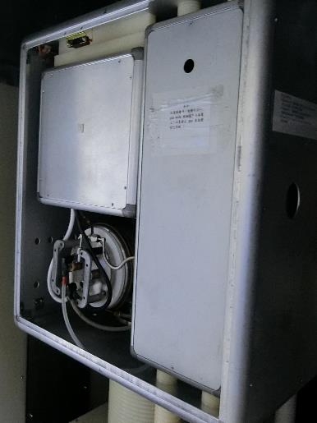
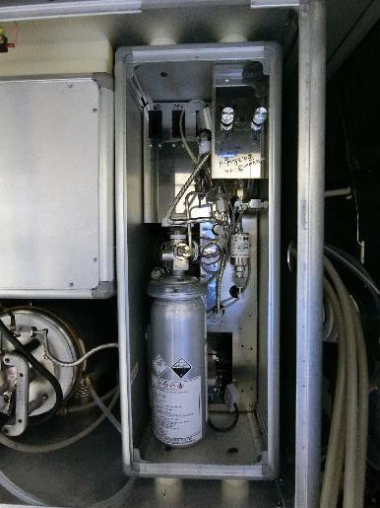
將 Door bypass 插銷插上
拆除 Gas box 外蓋

Slide 9
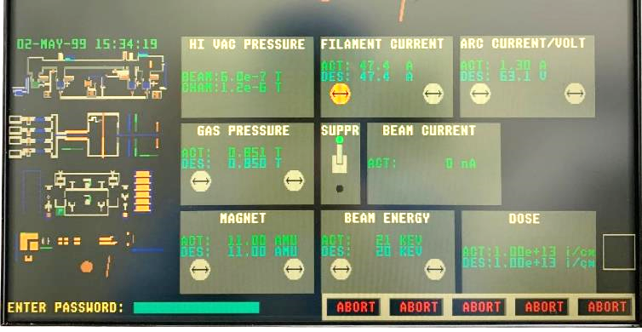
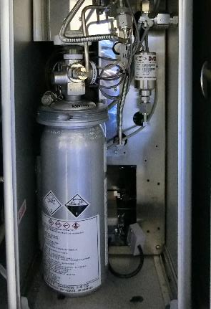
使用 DEBUG 方式將 T-POWER 開啟 ( MAINT → OVER → Password：1234 → ENTER → T-POWER on )
將鋼瓶手動閥關閉
T-POWER initialize 時勿接近
Terminal box ( 20KV on → off )

Slide 10
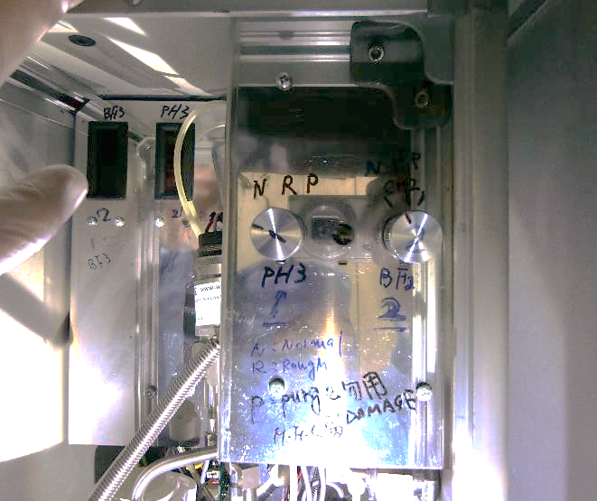
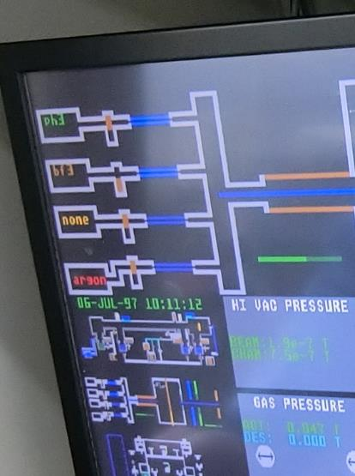
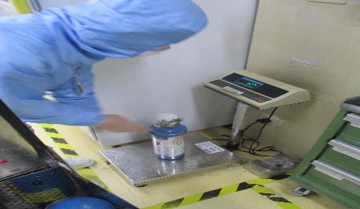
將 Gas flow 旋鈕由 normal 轉至 rough，開始 pump down 管路殘氣
Pump down 過程將新鋼瓶至洗管間秤重，並記錄重量 & 瓶號

Slide 11
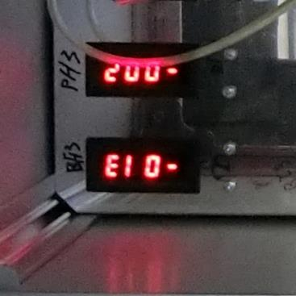
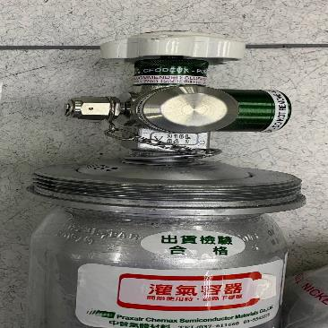
Pump down 完畢將旋鈕切回 normal 狀態
戴上 air mask & 接 low vacuum 輔助抽氣
拆卸前先確認數位錶頭讀值 ( 與更換完後比對 )
拆 gas bellow → 更換新鋼瓶 → 鎖回 gas bellow
舊鋼瓶立即將 Cap 鎖回

Slide 12
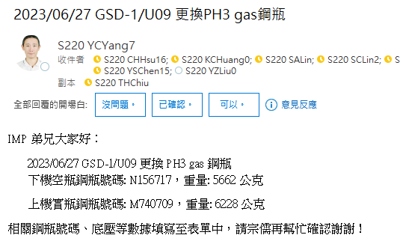
將旋鈕由 normal 切至 rough，pump down 管路大氣
Pump down 完後確認數位錶頭讀值應與拆卸前相同
做負壓測漏，於 2hr & 4hr 確認數位錶頭是否有回壓 (spec=1)
下機殘瓶至洗管間秤重，紀錄重量 & 瓶號，登錄至表單中 & mail
若未回壓即可將鋼瓶手動閥開啟

